Slide 1
梯梯网架构方案
讨论稿

Slide 2
架构思想
技术方案
部署方案

Slide 3
架构思想
技术方案
部署方案

Slide 4
总体架构思想
微服务架构
单页面深链接
单点登录，功能解耦
分布式集群
高可用性、高可靠性
自动化部署与运维

Slide 5
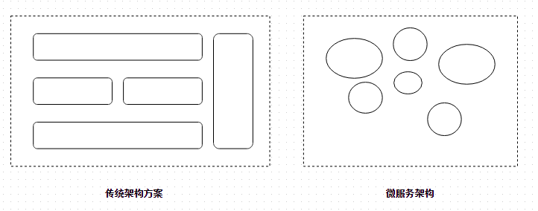
微服务架构
将功能分解到各个离散的服务中去，降低系统耦合性，提供更加灵活的服务支持。所有的功能都是基于服务开发，对外暴露REST接口，服务之间是对等关系。

Slide 6
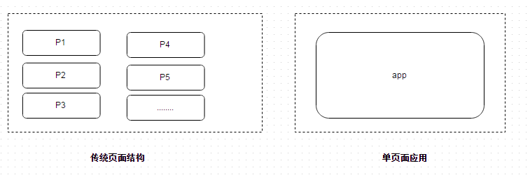
单页面深链接
基于HTML5和CSS3开发基于单页面的webapp，所有功能操作基于Ajax请求。前台通过打桩，解耦后台依赖。

Slide 7
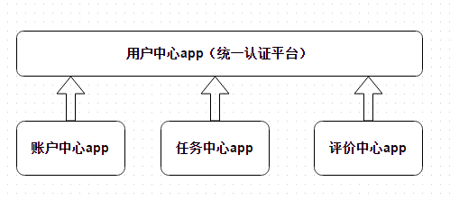
单点登录，功能解耦
从功能纬度划分服务，每个功能管理自己的webapp，自成一体。通过单
点登录把这些功能串接起来。

Slide 8
架构思想
技术方案
部署方案

Slide 9
技术方案
Xaas UI：angularjs + bootstrap3
Console backend： tomcat + twemproxy + memcached
统一认证平台：CAS
Xaas Service： netty + restlet
负载：nginx + keepalive
数据库：mysql（主备）
消息总线：kafka
NoSql数据库：cassandra

Slide 10
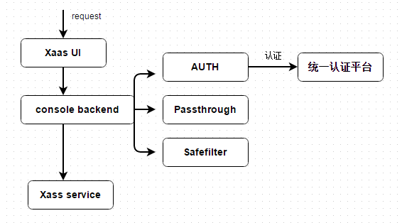
组件逻辑关系图
由于是按功能解耦，所以各个功能的console是完全独立的，开发也就互不影响，提高了生产效率。
下面是以某一个功能为例说明组件逻辑关系：

Slide 11
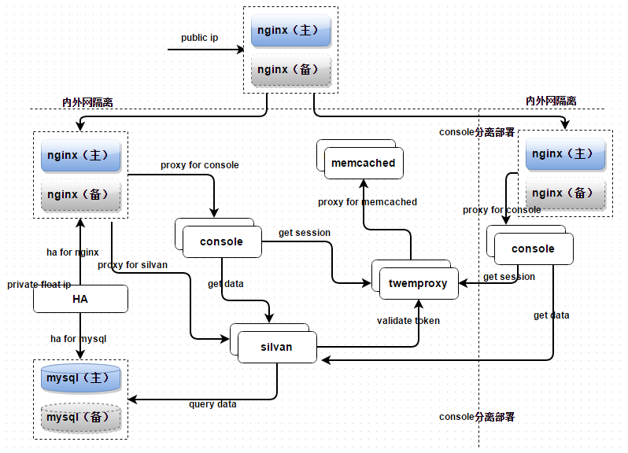
组件关系图

Slide 12
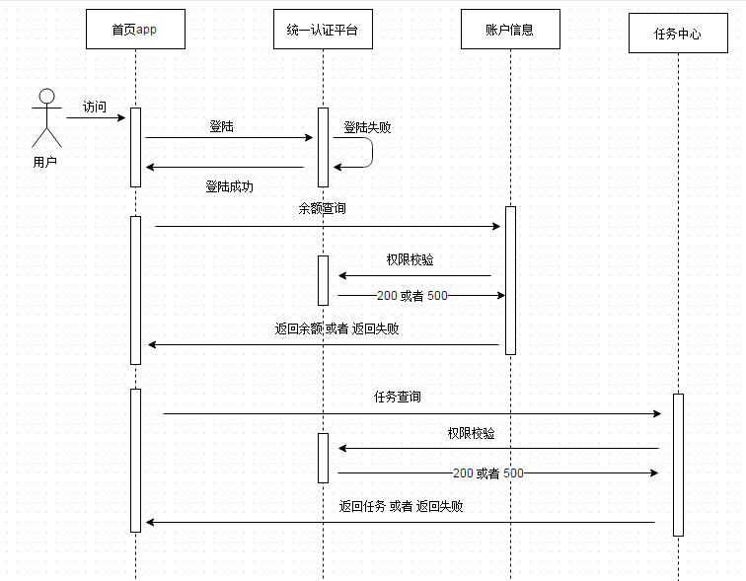
用例序列化图

Slide 13
架构思想
技术方案
部署方案

Slide 14
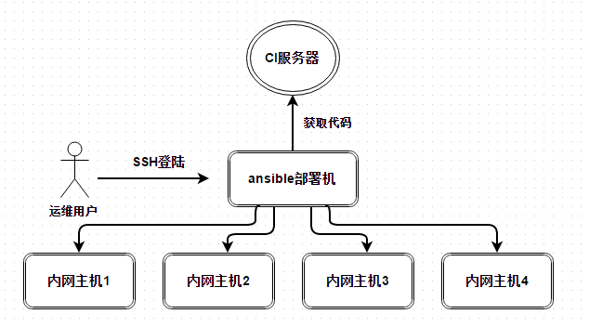
部署与运维
全自动化部署，各个服务提供安装、启停、卸载脚本，通过ansible统一调用，实现一键式部署

Slide 15
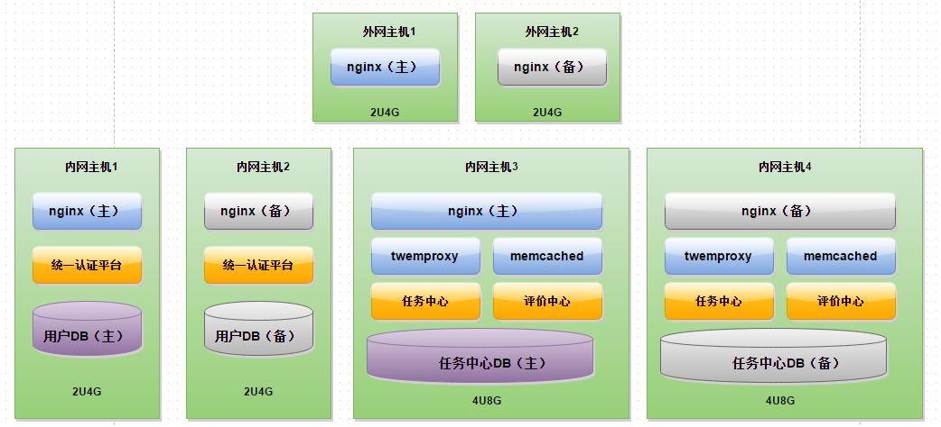
物理部署图

Slide 16
谢谢

Slide 17
 | jetx | Angular
路由 | 后端路由 | 前端路由
动静分离 | 不支持 | 支持
可测试性 | 不可测试 | 可测试
IDE友好性 | Jetx模板 | Html模本
Spring支持 | 支持 | 不支持
Restful | 不友好 | 友好
生态链 | Java模板，无缝结合java框架 | 良好的js生态链
性能 | 整页刷新，后端渲染，效率高，SEO友好，耗费服务端资源。 | 单页面深链接，可操作性和用户体验更好，依赖浏览器渲染能力，SEO不友好。
可移植性 | 不可移植 | 可移植，不关心服务端的实现

Slide 18
为什么要做？
1、2016年时间相对充裕
2、纵观云服务提供商，基本是单页面深链接的方式来提高云服务的可操作性和体验的流畅感
3、提高前端开发效率
4、之前有一定的经验

